Slide 1
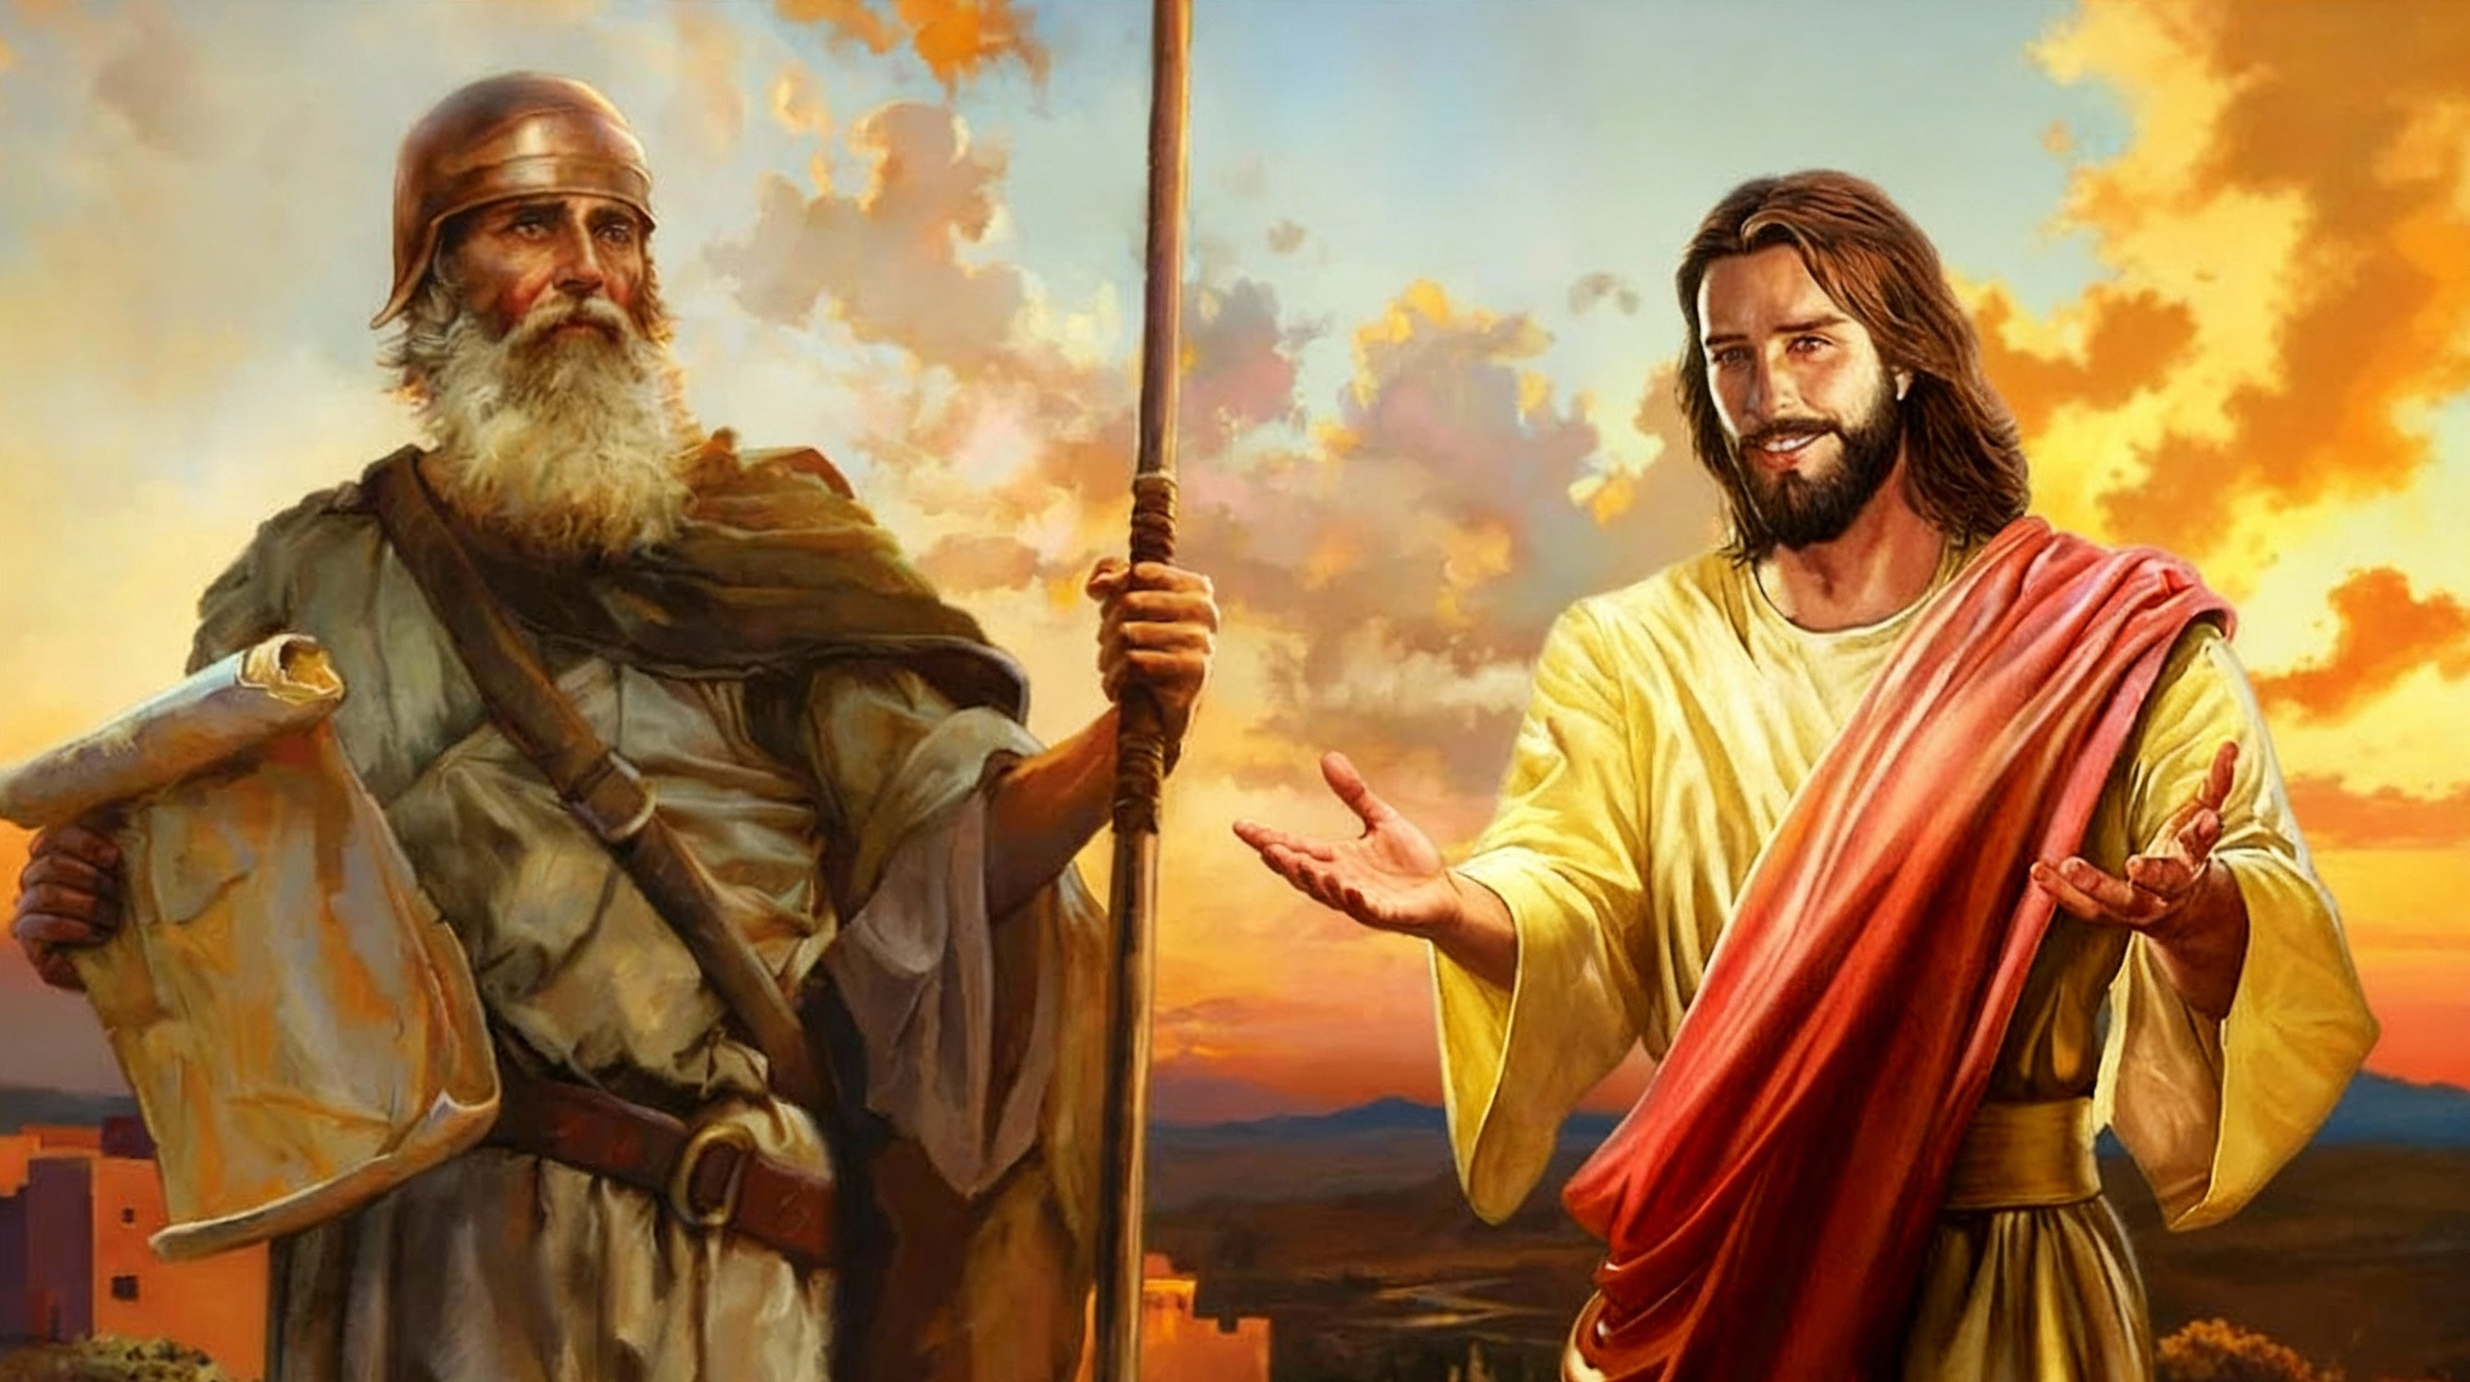
ADEVĂRATUL IOSUA
Studiul 10 pentru 6 decembrie 2025

Slide 2
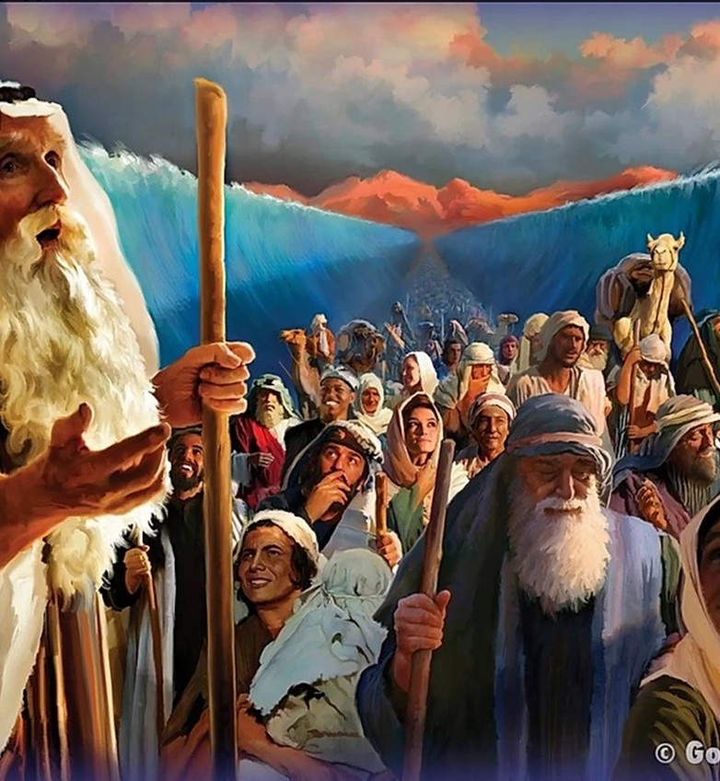
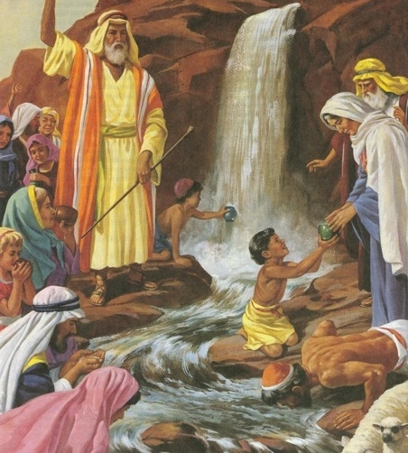
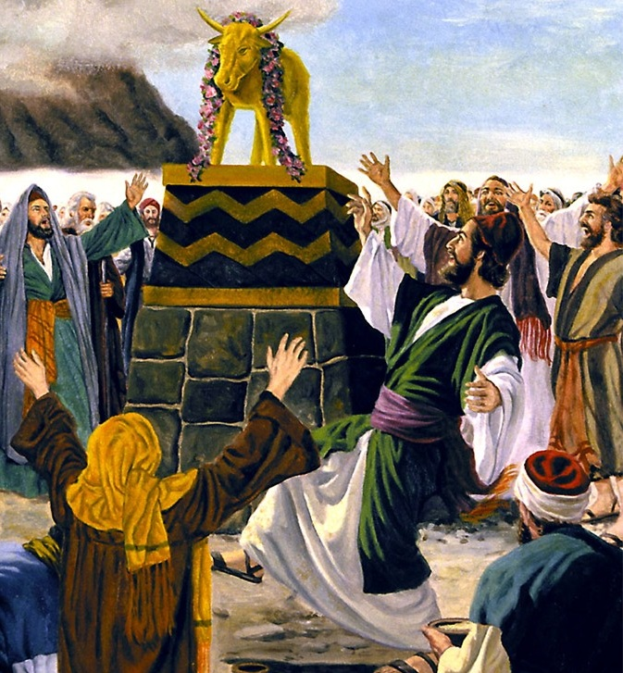
“Aceste lucruri li s-au întâmplat ca să ne slujească drept pilde și au fost scrise pentru învățătura noastră, peste care au venit sfârșiturile veacurilor.” (1 Corinteni 10:11)

Slide 3

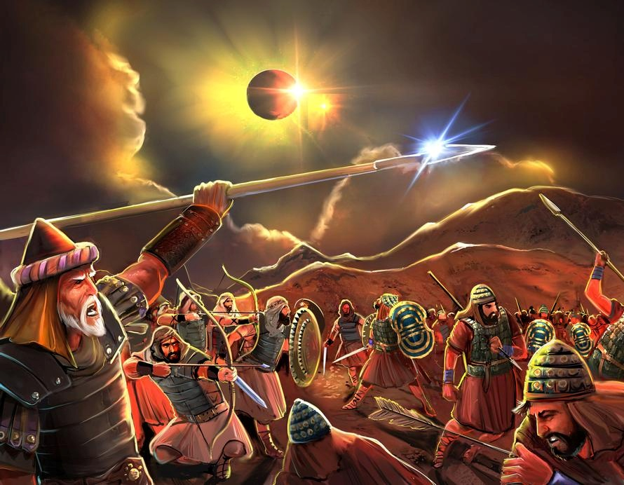
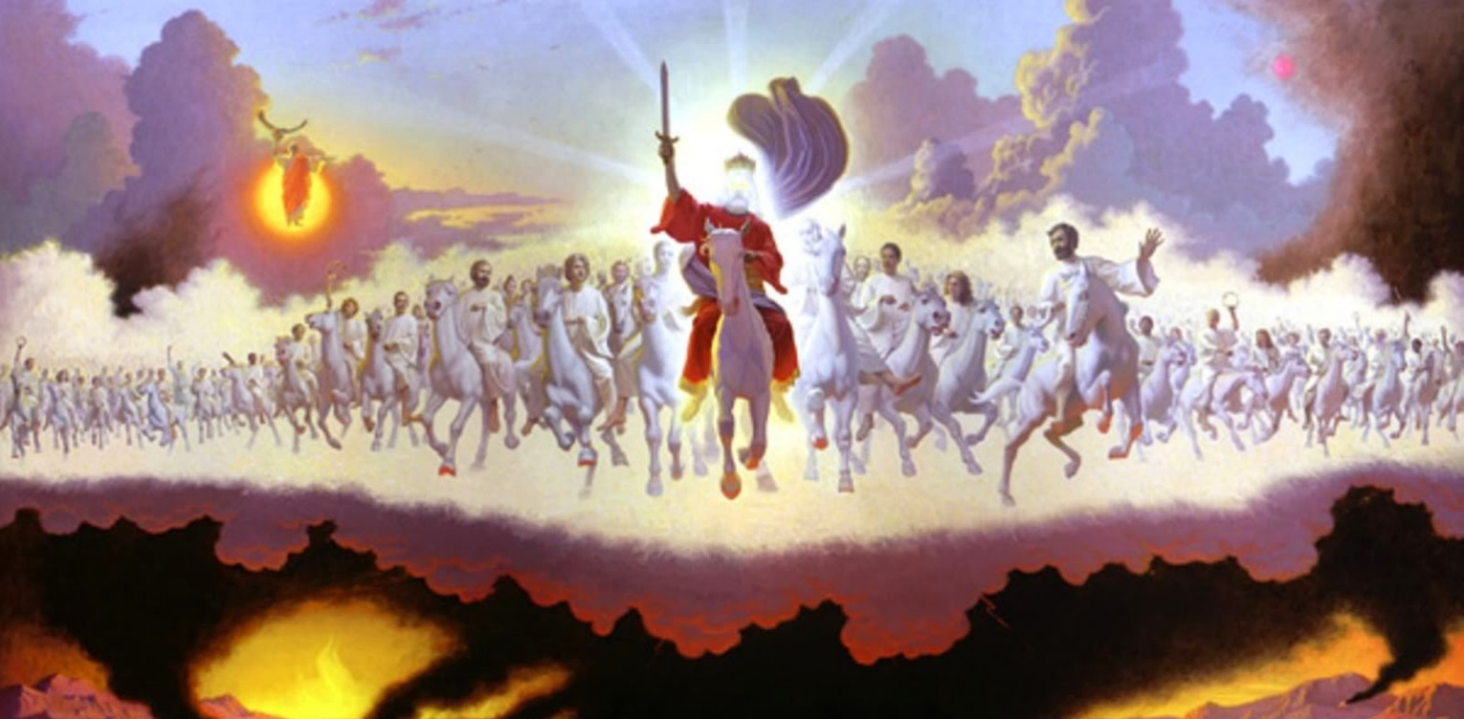







Putem citi despre viața lui Iosua, descrisă în Pentateuh și în cartea lui Iosua însăși, în două moduri diferite (și complementare): ca istorie și simbol.
Pentru a interpreta corect figura simbolică a lui Iosua, trebuie mai întâi să cunoaștem regulile care guvernează simbolismul biblic: tipurile și antitipurile.
După ce vom face acest lucru, vom urmări simbolismul lui Iosua prin restul Bibliei pentru a găsi mesajele pe care Dumnezeu ni le-a lăsat prin Cuvântul Său în legătură cu „Iosua cel simbolic”.
Simbolism biblic:
  Care este tipologia?
  Tip și antitip.
Simbolismul lui Iosua:
  Tipologia lui Iosua.
  Antitipul lui Iosua.
  Iosua și noi.

Slide 4

SIMBOLISM BIBLIC

Slide 5


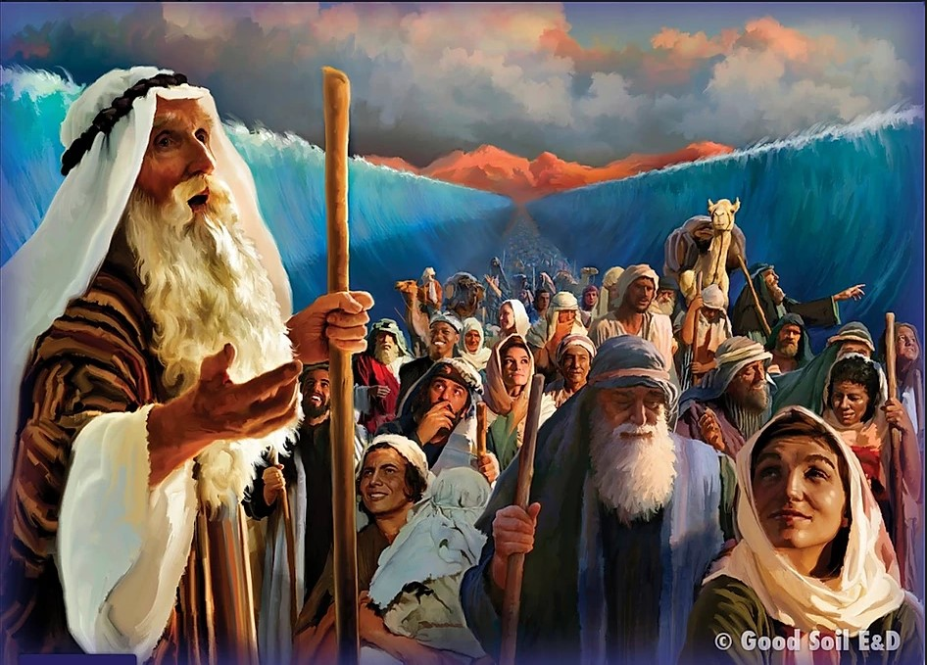
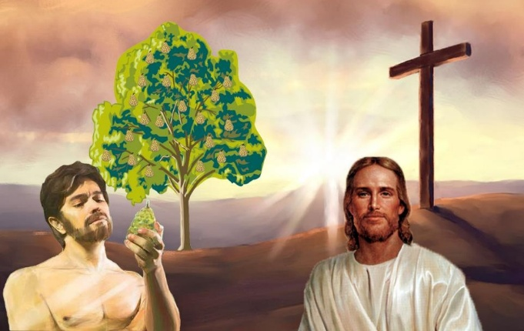
CARE ESTE TIPOLOGIA?
“Aceste lucruri li s-au întâmplat ca să ne slujească drept pilde [tipul], și au fost scrise pentru învățătura noastră, peste care au venit sfârșiturile veacurilor” (1 Corinteni 10:11)
Pavel – și alți autori biblici – folosesc cuvântul „tipul” pentru a se referi la o figură istorică sau un eveniment care reprezintă ceva sau pe cineva din timpul său și/sau din viitor (numit „antitip”).
De exemplu, Romani 5:14 vorbește despre Adam ca despre un tip [„figură” în RV60] „al celui care avea să vină”, adică al lui Isus — antitipul.
Tipul
David (Sal. 22:1)
Anunțul antitipului
Un nou David (Ier. 23:5)
Antitipul
Isus (Mat. 27:46)
Tipul
Jertfele (Lev. 1:3-5)
Anunțul antitipului
Robul suferind(Is. 53:5-7)
Antitipul
Moartea lui Isus (Ioan 19:16-18)
În multe ocazii, găsim în Vechiul Testament o indicație că anumite personaje sau evenimente sunt tipuri ale unui lucru viitor. Să luăm în considerare două exemple:

Slide 6

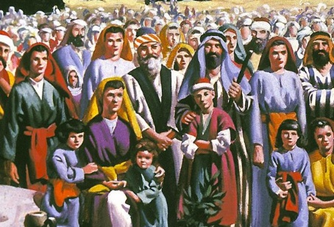
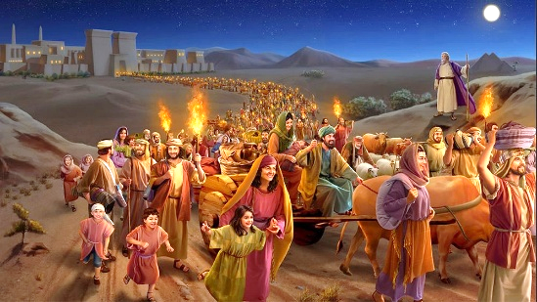
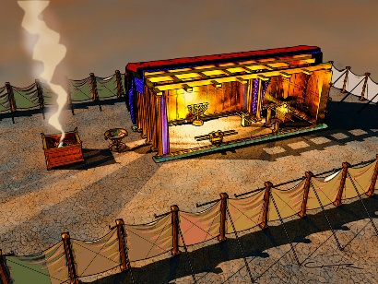
TIP ȘI ANTITIP
“y estuvo allá hasta la muerte de Herodes; para que se cumpliese lo que dijo el Señor por medio del profeta, cuando dijo: De Egipto llamé a mi Hijo” (Matei 2:15)
Tipurile din Vechiul Testament indică trei tipuri distincte de antitipuri în Noul Testament: Hristos; Biserica; și vremurile din urmă.
TIP ȘI ANTITIP
Israel
Exodul
Sanctuarul
Hristos
Biserica
Timpul sfârșitului
Hristos
Biserica
Timpul sfârșitului
Hristos
Biserica
Timpul sfârșitului
A fost dus în Egipt
Matei 2:13-15
Noul Israel
Galateni 6:16
Cei 144.000
Apocalipsa 7:4
40 de zile în deșert
Matei 3:16-4:2
Botezați și susținuți de Hristos
1 Corinteni 10:1-6
Exodul din bisericile apostate
Apocalipsa 18:4
A fost ca un templu printre noi
Ioan 1:14; 2:21-22
Noi suntem templul lui Dumnezeu
1 Corinteni 3:16-17
Noul Ierusalim, templul nostru
Apocalipsa 21:2-3
TIP
ANTITIP

Slide 7

SIMBOLISMUL LUI IOSUA

Slide 8


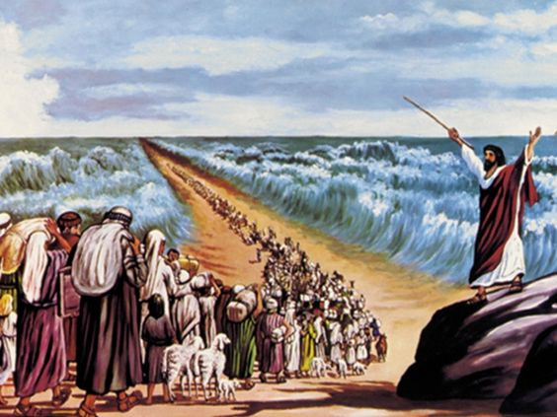
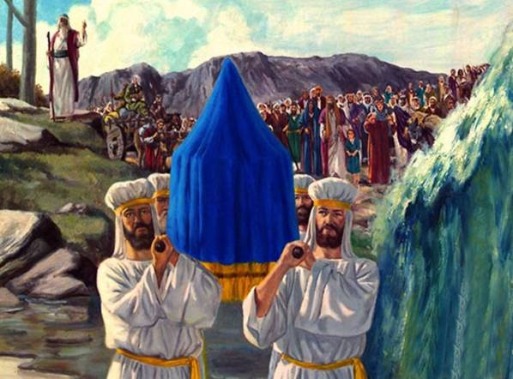
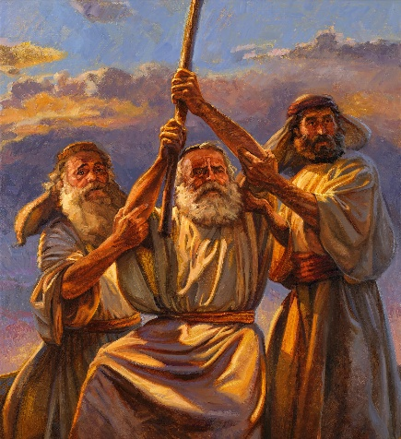
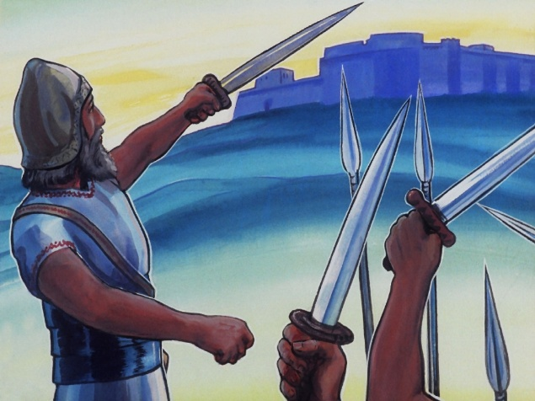
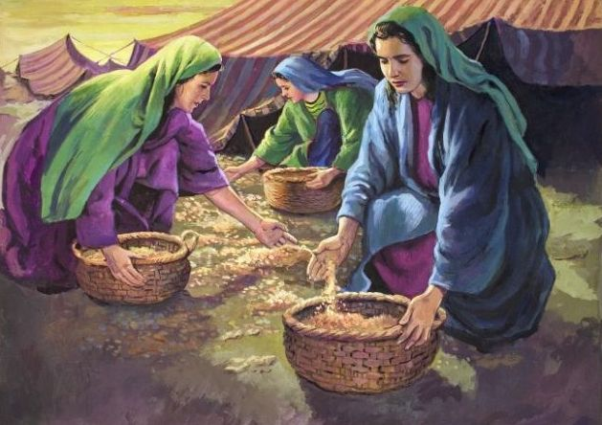
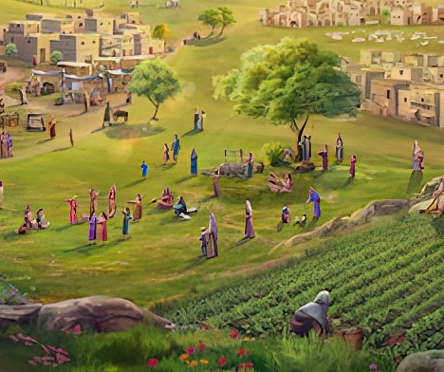
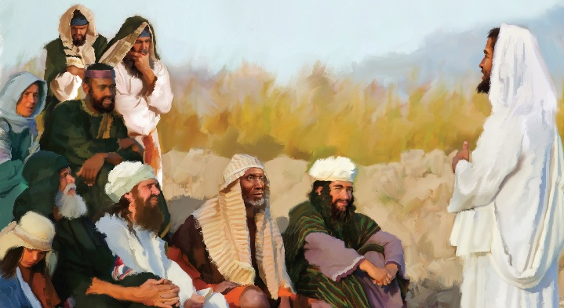
TIPOLOGIA LUI IOSUA
“Domnul Dumnezeul tău îți va ridica din mijlocul tău, dintre frații tăi, un proroc ca mine: să ascultați de el!” (Deuteronom 18:15)
Iosua a împlinit parțial profeția lui Moise cu privire la un al doilea profet care avea să conducă poporul (Deut. 18:15-19).
La fel ca Moise, Iosua a primit mesaje directe de la Dumnezeu; a celebrat Paștele; a traversat apele; l-a văzut pe Îngerul Domnului; mâna Lui întinsă i-a adus victoria; a invitat poporul să rămână credincios după moartea sa; etc.
În timp ce mana a început să cadă sub conducerea lui Moise, ea a încetat sub Iosua. Mai mult, Iosua a îndeplinit instrucțiunile privind împărțirea țării și cetățile de refugiu pe care le dăduse Moise.
Însă poporul a înțeles că profeția lui Moise se extindea dincolo de Iosua (Ioan 1:21). Astfel, atât Moise, cât și Iosua devin tipuri ale adevăratului antitip care a realizat pe deplin profeția dată lui Moise cu privire la „Profet”: Isus (Faptele Apostolilor 3:22-26).

Slide 9


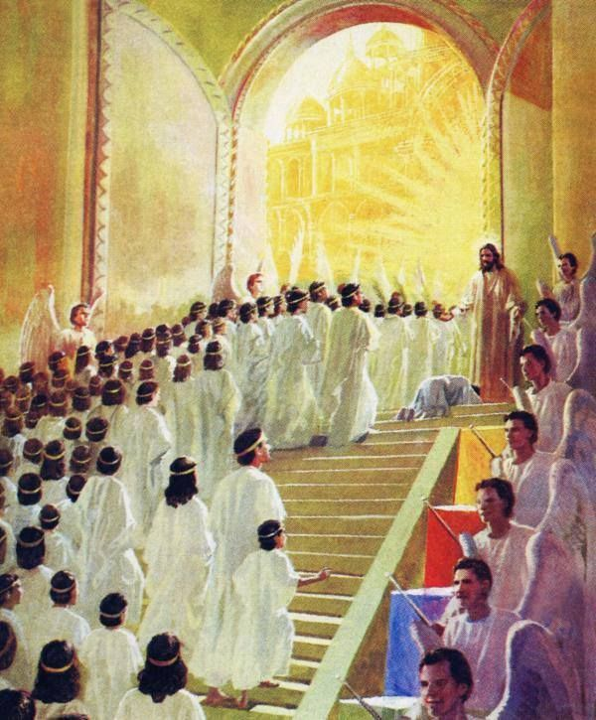
ANTITIPUL LUI IOSUA
“Așa vorbește mai departe Domnul: „La vremea îndurării, Te voi asculta, și în ziua mântuirii, Te voi ajuta; Te voi păzi și Te voi pune să faci legământ cu poporul, să ridici țara și să împarți moștenirile pustiite” (Isaia 49:8)
Obiectivul războaielor conduse de Iosua a fost acela de a-i stabili pe israeliți în Țara Promisă. Isaia prezintă lucrarea lui Mesia drept constând în atribuirea „moștenirii pustiite [poporului său]” (Isaia 49:8, RVA-2015), folosind aceeași terminologie ca și în cartea lui Iosua.
În ce sens se reflectă viața și lucrarea lui Iosua (ca tip) în viața și lucrarea lui Isus (antitipul)?
După botezul său în Iordan, Isus a luptat împotriva forțelor răului.
Și-a început lucrarea după 40 de zile petrecute în deșert
El a învins dușmanul pe cruce
Ne dă victoria asupra dușmanilor noștri spirituali
Ne oferă odihnă adevărată
Ne dă o moștenire nestricăcioasă

Slide 10

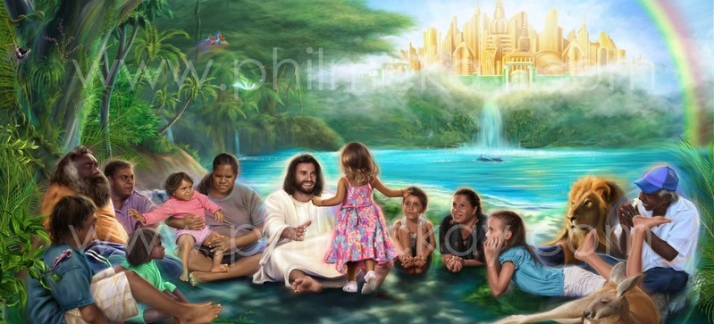
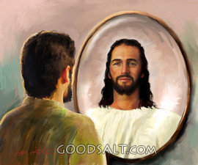
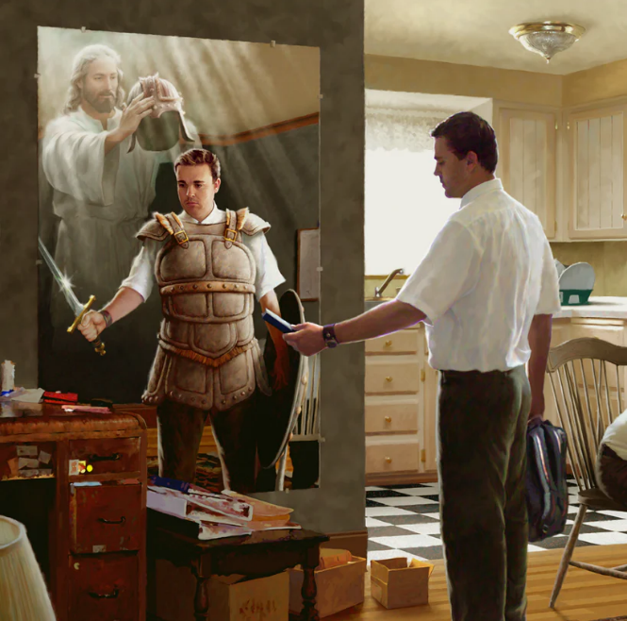

IOSUA ȘI NOI
“Căci noi n-avem de luptat împotriva cărnii și sângelui, ci împotriva căpeteniilor, împotriva domniilor, împotriva stăpânitorilor întunericului acestui veac, împotriva duhurilor răutății care sunt în locurile cerești.” (Efeseni 6:12)
IOSUA ȘI BISERICA
Astăzi avem o luptă de dus, în care suntem conduși de „Iosua” al nostru, care ne echipează cu armura necesară (Efeseni 6:10-12).
Mai mult, El ne-a dat deja o moștenire și ne-a umplut cu binecuvântări spirituale (Efeseni 1:3, 11).
IOSUA ȘI TIMPUL SFÂRȘITULUI
Însă împlinirea tipologică deplină a lui Iosua va veni la sfârșit, când toate forțele răului vor fi distruse și vom lua în stăpânire deplină moștenirea noastră: o țară în care putem trăi cu încredere (Apocalipsa 20:7-9; Ezechiel 28:26).
Până când va veni acel timp, să creștem în har așa cum a făcut Iosua, permițându-I lui Dumnezeu să ne transforme, astfel încât să devenim puțin mai asemănători cu El în fiecare zi.

Slide 11

“Moise a fost un preînchipuitor al Domnului Hristos. ...Israelul lui Dumnezeu care călătorește către Canaanul ceresc are un Conducător care nu avea nevoie de nici o pregătire pe pământ care să-L facă destoinic pentru misiunea Lui de Conducător divin. Și, cu toate acestea, El a fost făcut desăvârșit prin suferință; căci prin faptul că a suferit și a fost ispitit, poate să ajute acelora care sunt ispitiți. (Evrei 2, 10.18.) Mântuitorul nostru nu a manifestat nici o slăbiciune sau nedesăvârșire; cu toate acestea, a murit pentru a câștiga pentru noi o intrare în locul făgăduit.”
E. G. W. (Patriarhi și profeți, pag. 480)

